Slide 1
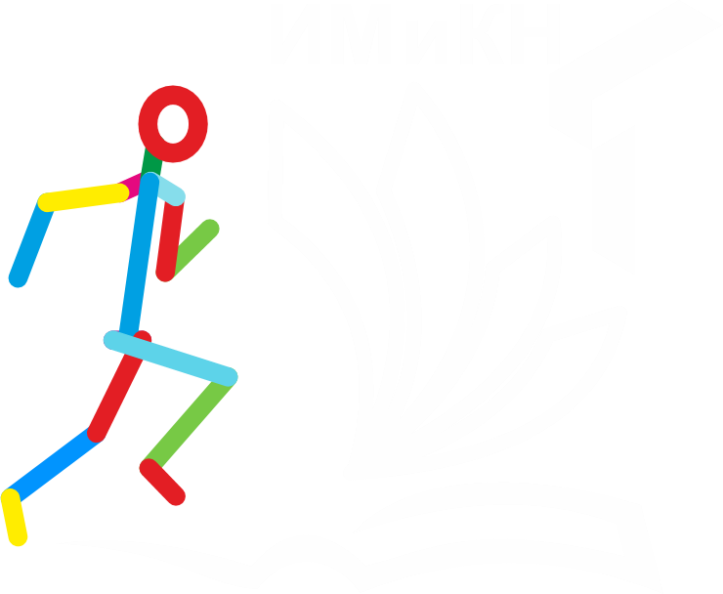
ЛЕТНЯЯ ОНЛАЙН-ШКОЛА ИМиКН
«Интеллектуальный анализ данных»
Система определения кадров с вооруженными людьми
Команда:
Блинов М.Д
Буторин Д.А
Енин Н.А
Арсланов М-Д. М
Модератор:
Ряполова Е.А

Slide 2
Описание проблемы
Опасность присутствия лиц с оружием в общественных местах

Slide 3
Постановка задачи
Спроектировать и частично реализовать систему с нейронной сетью, обученной классифицировать изображения, на которых находятся люди с оружием
Изучить возможность классифицировать изображения, на которых находятся дети с оружием

Slide 4
Используемые технологии
Используемые языки: Python, C#
Используемая среда разработки: Jupyter Notebook
Используемые библиотеки: TensorFlow, Keras

Slide 5
Сценарий применения
Предназначен для использования в местах массового скопления людей.
Основные потребители: правоохранительные органы и службы безопасности.
Функции системы:
  обработка кадров с камеры видеонаблюдения
  в случае обнаружения на них человека с оружием, отправка уведомительного сигнала оператору

Slide 6
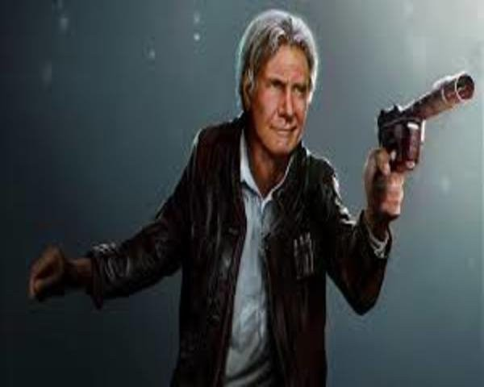
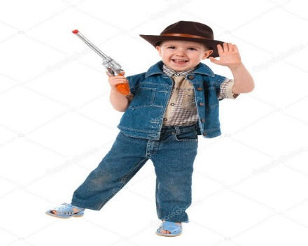
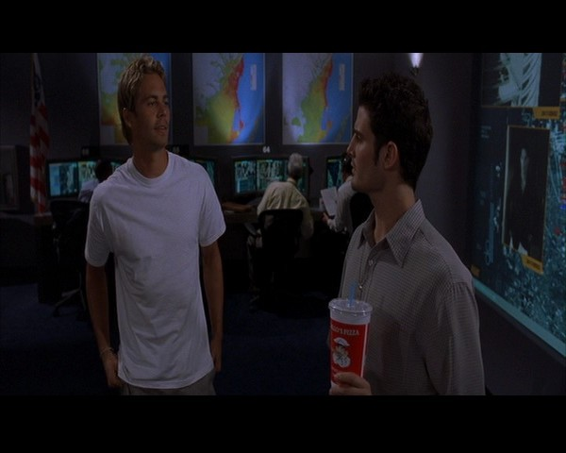
Информация о датасете
Датасет был сформирован вручную и включает в себя 786 картинок, полученных путем сбора картинок из нескольких источников.
На каждый класс приходится примерно по 250 картинок.
Требования:
RGB изображения в формате .jpg
Входное изображение имеет размеры 500 x 500 px
На изображении могут быть изображены как один, так и несколько людей
Ограничения на ракурс не накладываются
Рассматриваются только не затемненные изображения

Slide 7
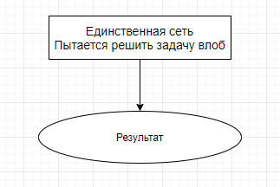
Достигнутое решение

Slide 8
Описание эксперимента
Был произведен тест на 100 изображениях разных классов. Данный эксперимент не дал удовлетворяющих результатов.

Slide 9
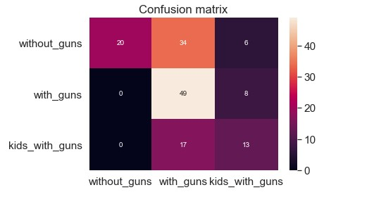
Проблема
-сеть путает вооруженных детей с взрослыми.
Возможное решение: выделить под задачу распознавания детей и взрослых отдельную сеть.
Анализируя данную идею, пришли к выводу, что необходимо работать только с двумя классами: вооруженные люди и не вооруженные люди.

Slide 10
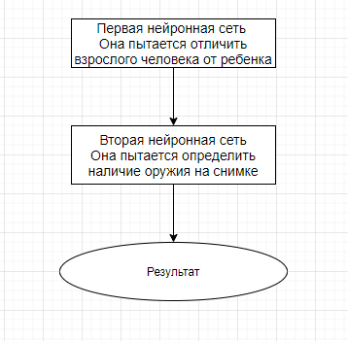
Предлагаемое решение

Slide 11
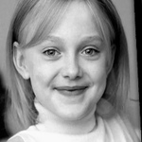
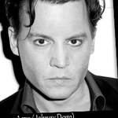
Информация о датасете для второй сети(взрослые / дети)
Датасет был взят с https://www.kaggle.com/phsmoura/child-and-nonchild-facial-images?select=dataset
Тренировочный (дети) - 1576
Тренировочный (взрослые) - 1584
Тестовый (дети) - 592
Тестовый (взрослые) - 568

Slide 12
Требования к датасету
Датасет для сети (дети/взрослые):
BW изображения в формате .jpg
Входное изображение имеет размеры 150 x 150 px

Slide 13
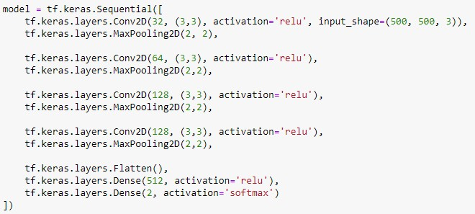
Архитектура нейронной сети
Устройство слоев нейронной сети
Выбор оптимизатора и метрики
Настройка параметров обучения

Slide 14
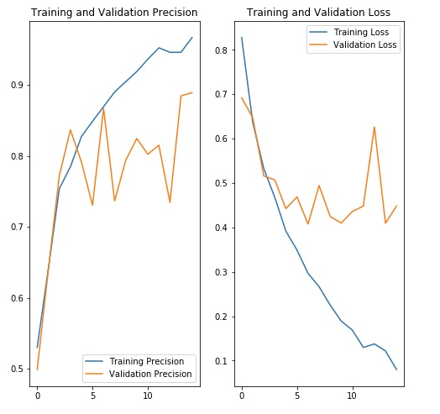
Полученные результаты точности
(взрослые/дети)
Precision (55% тестовой и 95% обучающей)
Текст слайда

Slide 15
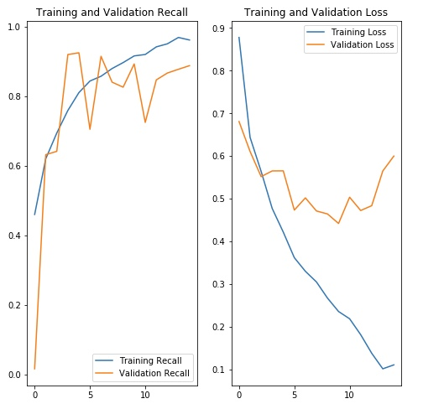
Полученные результаты точности
(взрослые/дети)
Recall (63% тестовой и 95% обучающей)

Slide 16
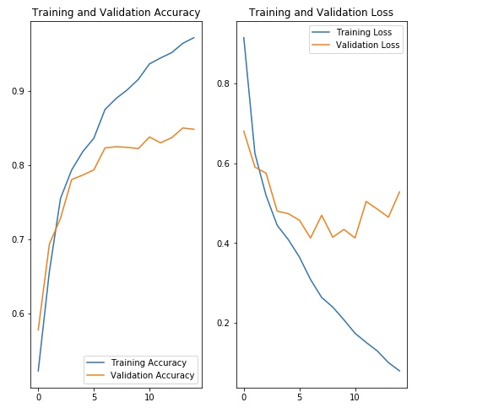
Полученные результаты точности
(взрослые/дети)
Accuracy(97% на тестовой 95 % на обучающей)
Текст слайда
Текст слайда

Slide 17
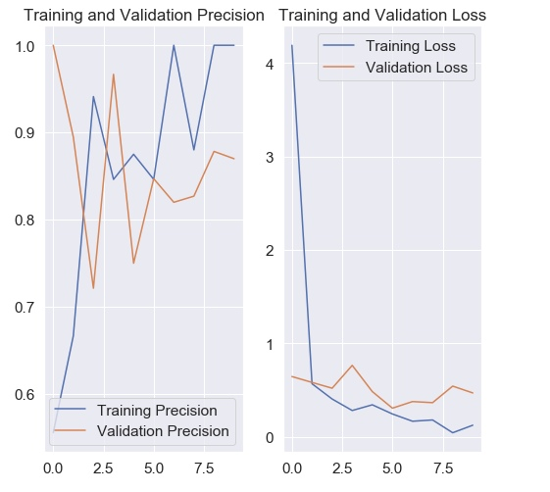
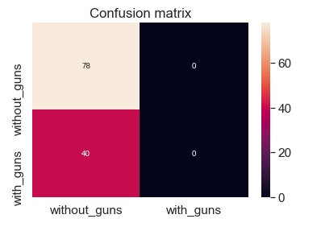
Полученные результаты точности
(с оружием/без оружия)
Precision(38% на тестовой и где то 100% на обучающей)

Slide 18
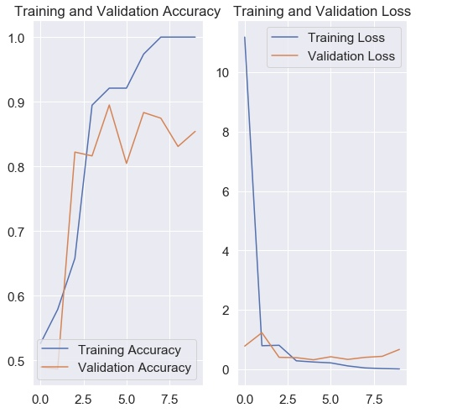
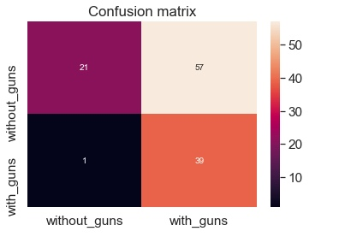
Полученные результаты точности
(с оружием/без оружия)
Accuracy (50% на тестовой, 100 на обучающей)

Slide 19
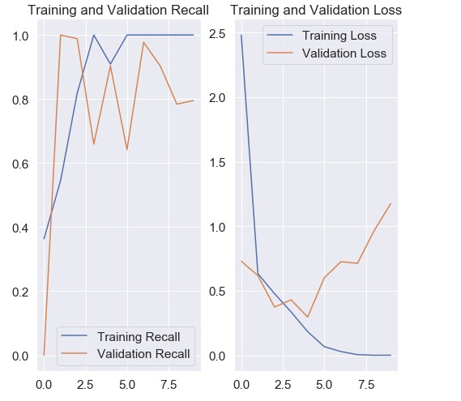
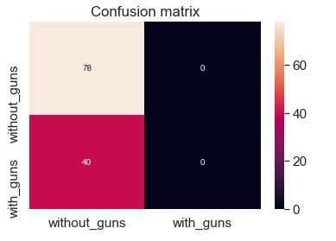
Полученные результаты точности
(с оружием/без оружия)
Recall (75% на тестовой и 100% на обучающей)

Slide 20
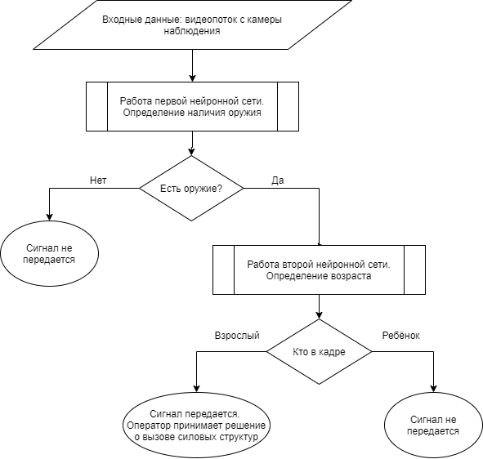
Блок-схема работы предлагаемой системы

Slide 21
Выводы о проделанной работе
В ходе выполнения работы наша команда пришла к выводу, что данная задача решается наиболее эффективно путем внедрения в систему вспомогательной нейронной сети. Это повысит точность определения детей в кадре. Для полной готовности нашего проекта требуется синхронизировать работу двух нейронных сетей и протестировать их на тестовой выборке. Также необходимо добавит интерфейс взаимодействия с видеопотоком, чтобы возможно было использовать систему на практике.

